Slide 1
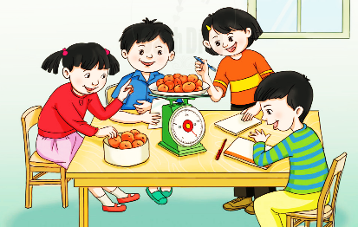
2
TOÁN

Slide 2
TÔI CẦN

Slide 3
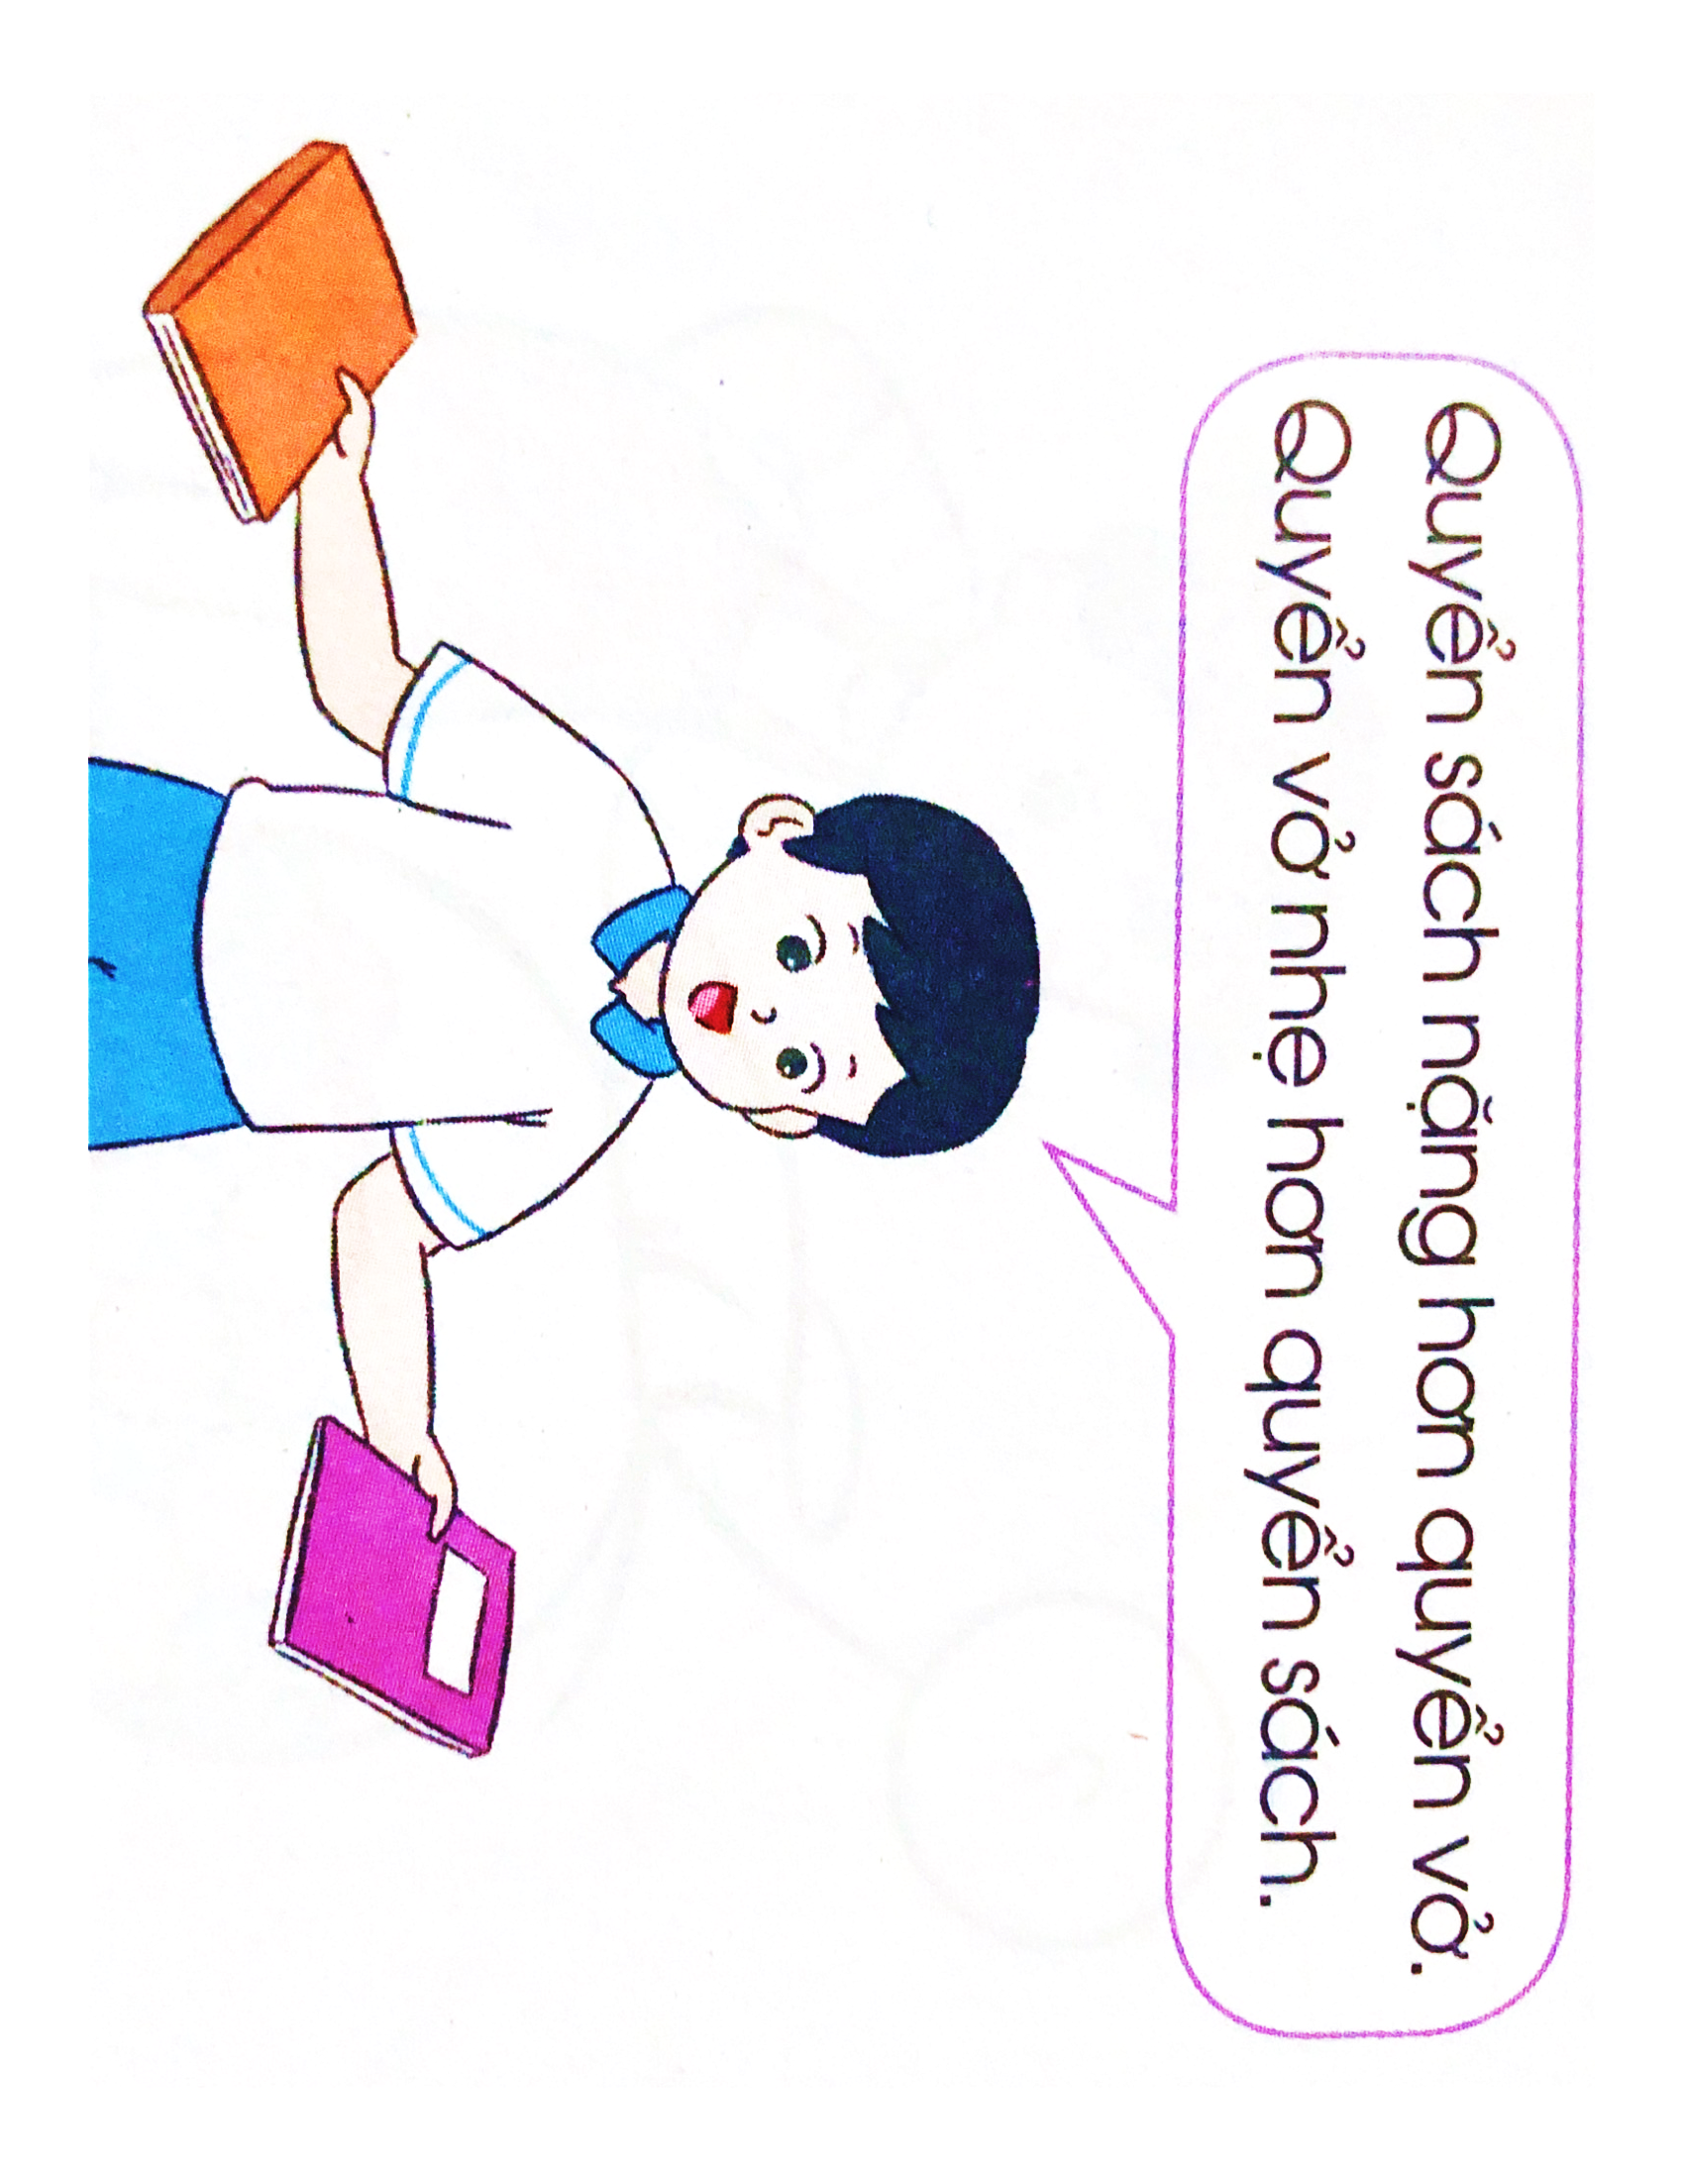

Slide 4
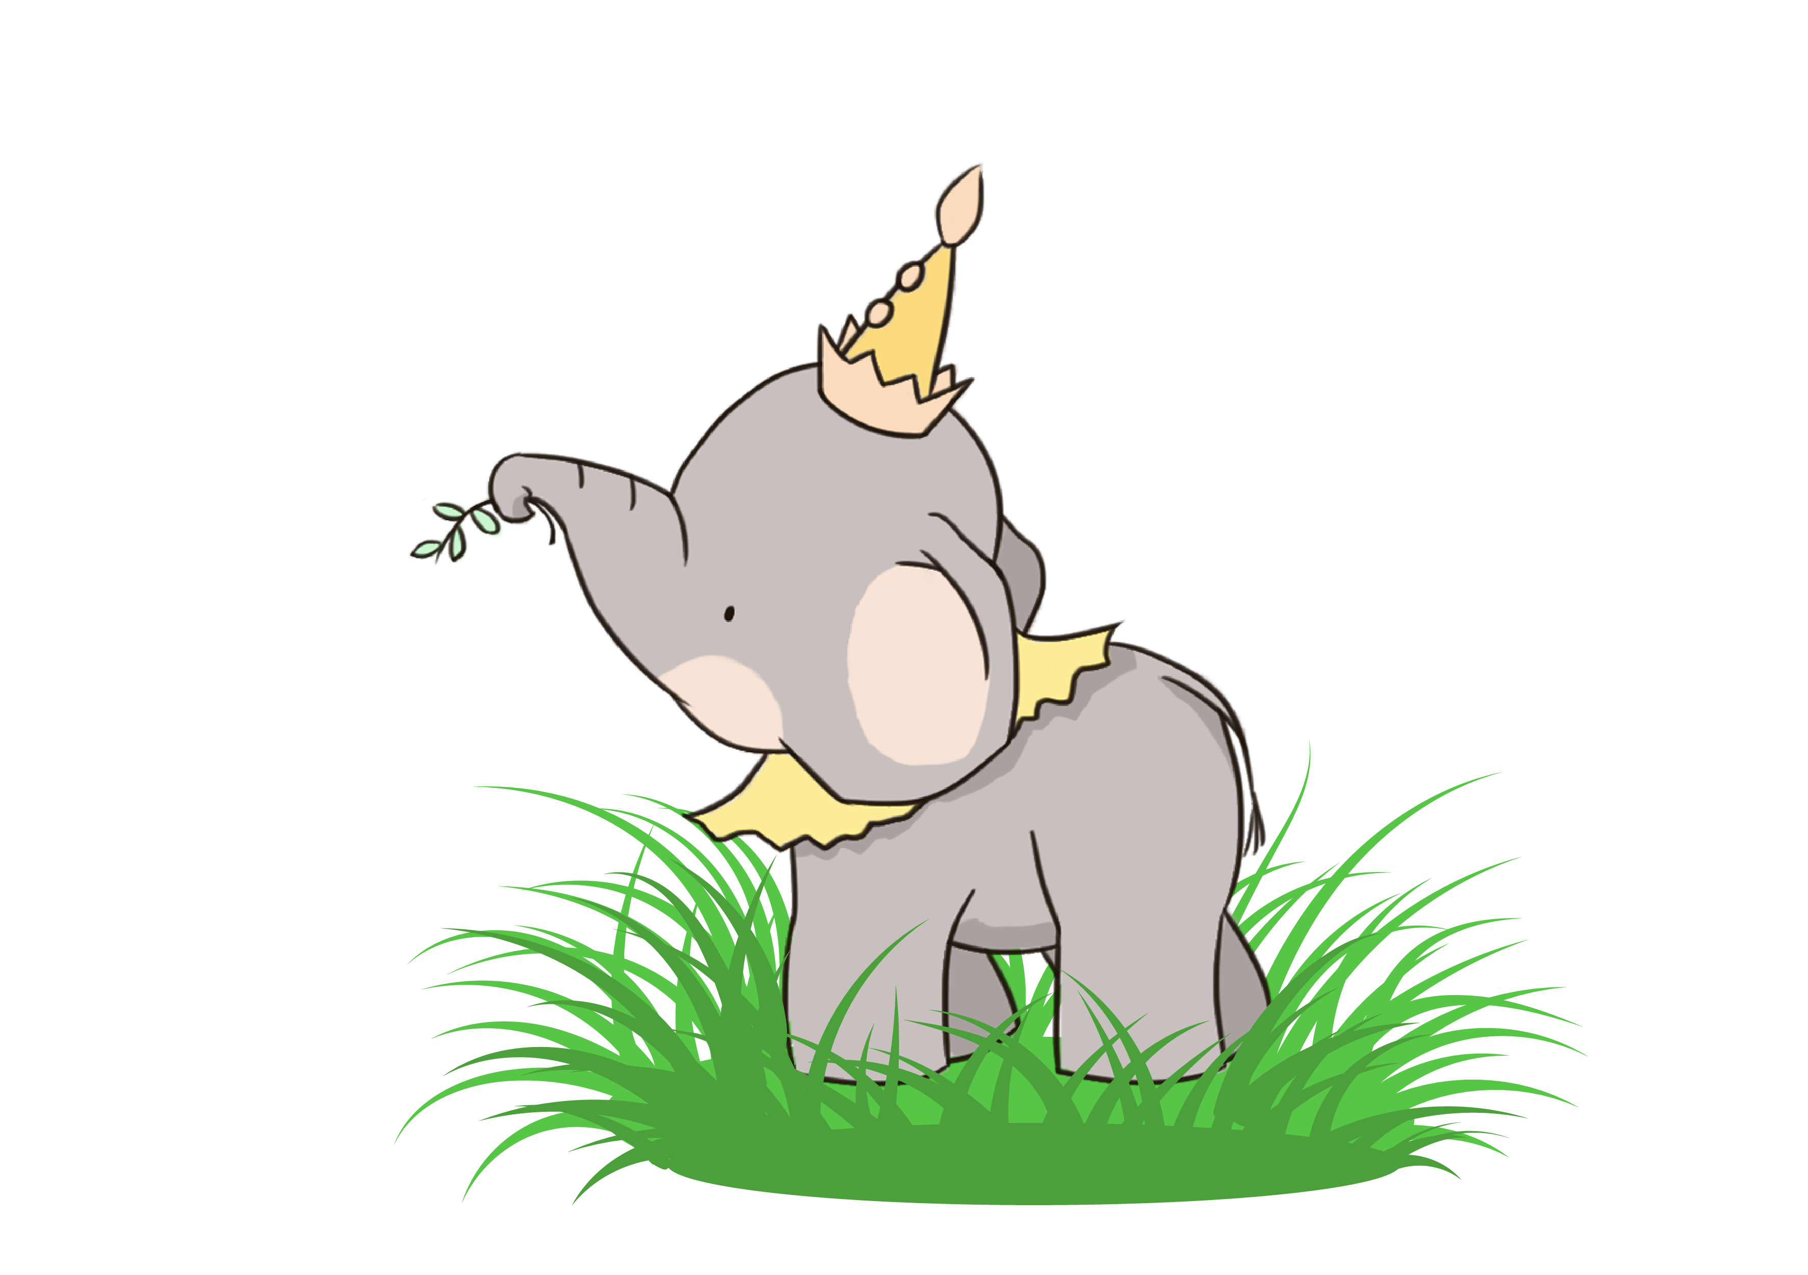
KI – LÔ - GAM

Slide 5
Hoạt động 1:
Giới thiệu về ki-lô-gam

Slide 6
Quả cân 1 ki – lô - gam
Ki – lô – gam viết tắt là kg

Slide 7
kg

Slide 8
Hoạt động 2:
Giới thiệu cân 2 đĩa
và cách thực hiện cân.

Slide 9
Người ta có thể sử dụng cân hai đĩa để so sánh sự nặng, nhẹ của đồ vật

Slide 10
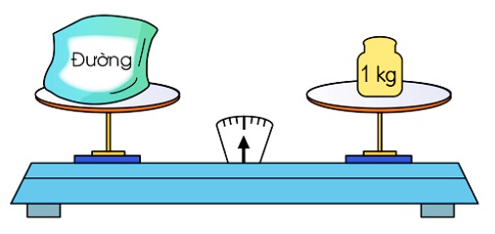
? kg
Gói đường cân nặng 1kg.

Slide 11
Quả đu đủ nặng hơn quả na.

Slide 12
Quả na nặng hơn quả đu đủ.

Slide 13
Hoạt động 3:
Luyện tập

Slide 14
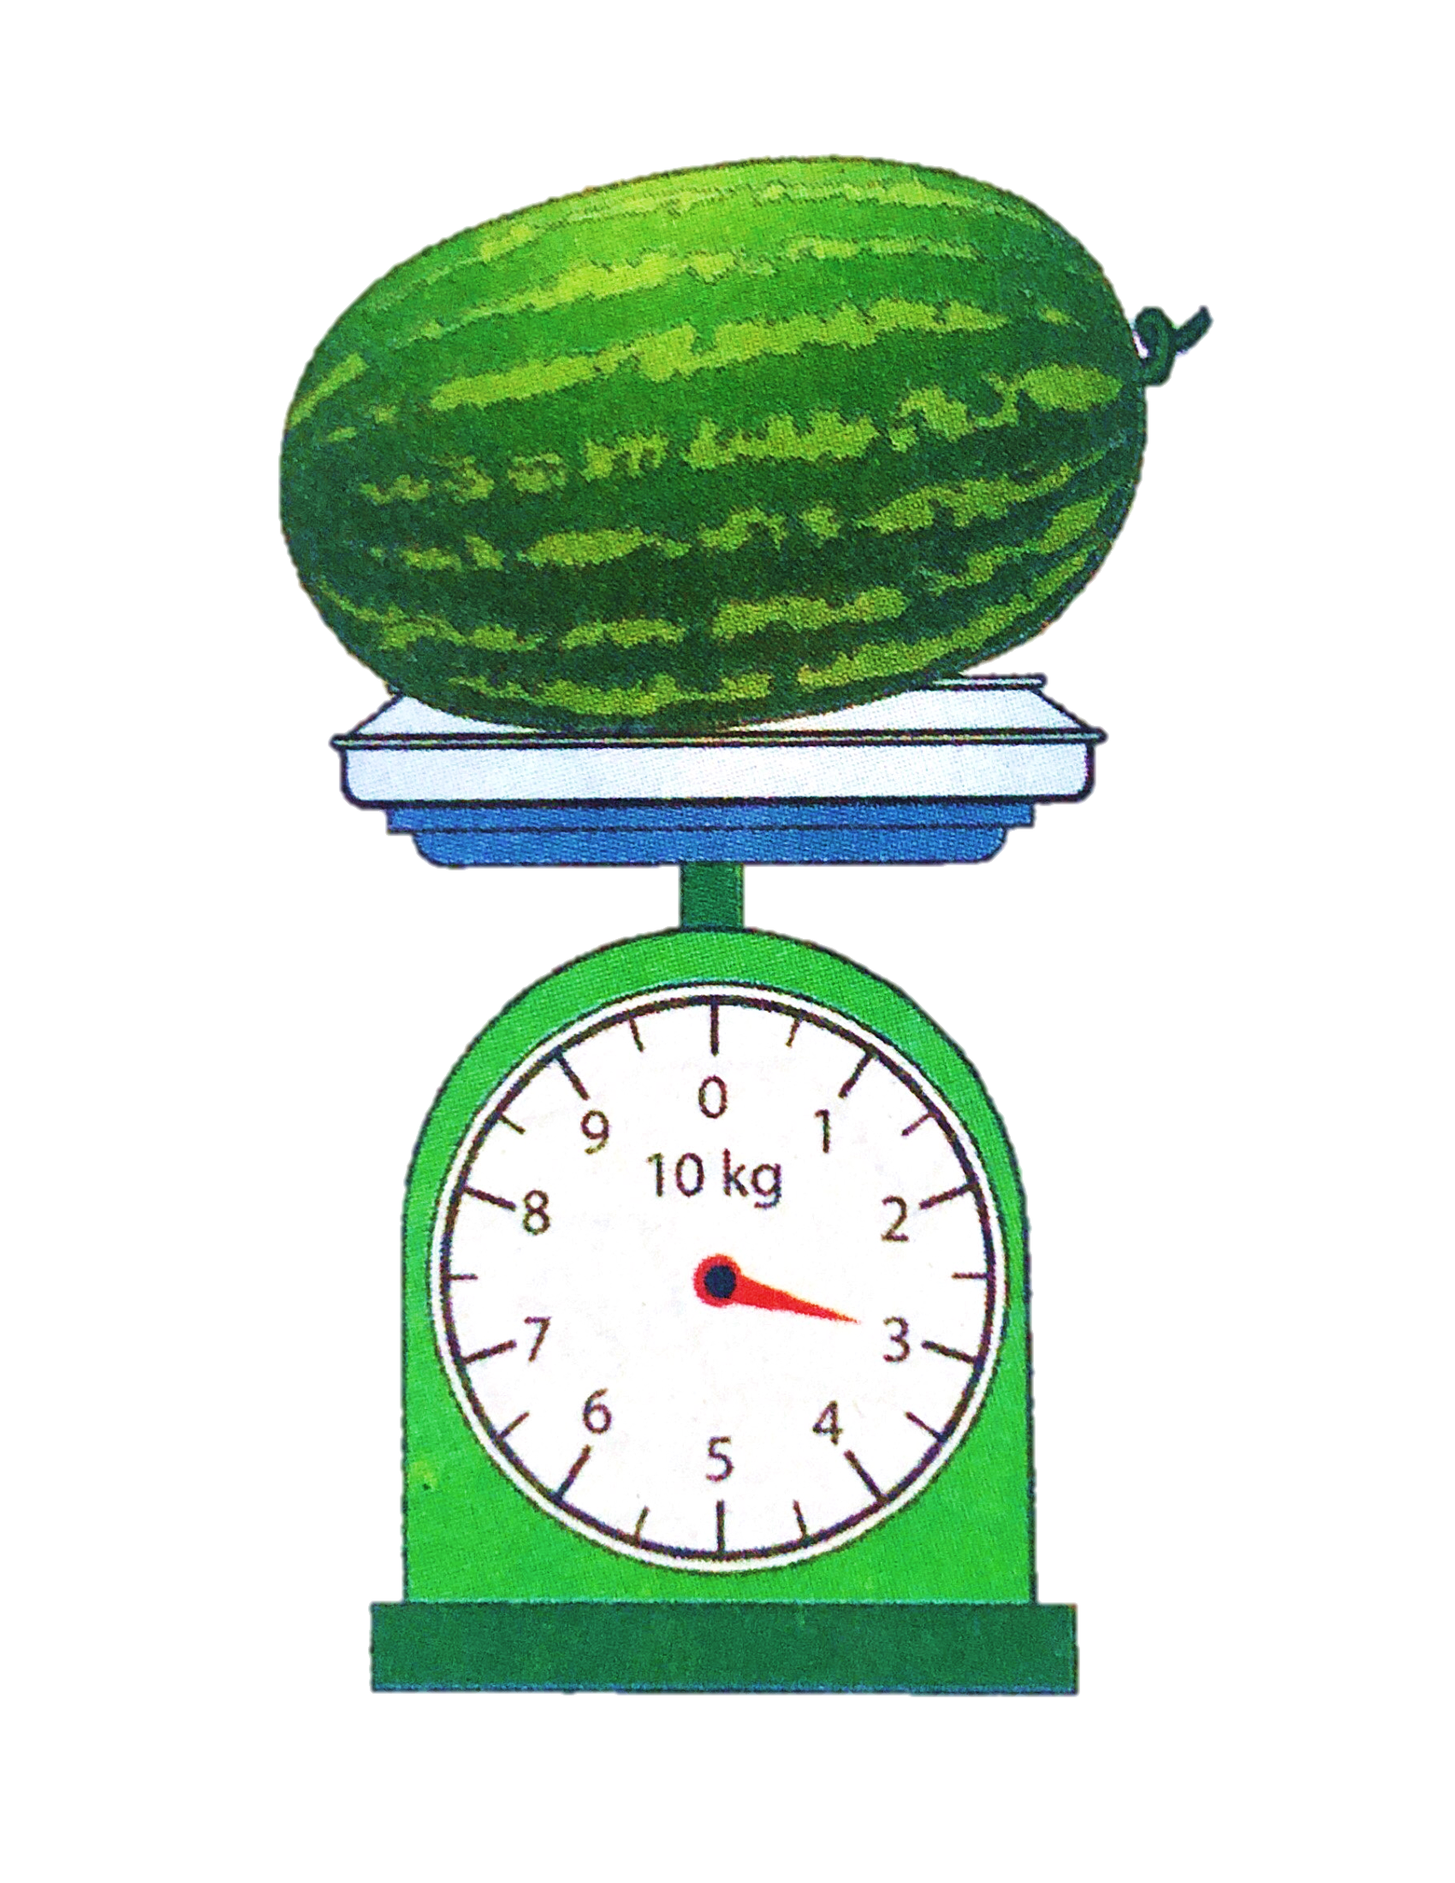
1
Số
?
?
?
Con cá cân nặng kg.
Quả dưa hấu cân nặng kg.

Slide 15
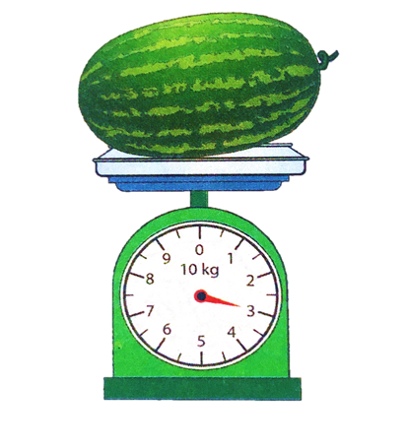
Đĩa cân
Mặt đồng hồ
Cân đồng hồ

Slide 16
1
Số
?
3
2
?
?
Con cá cân nặng kg.
Quả dưa hấu cân nặng kg.

Slide 17
2
Tính (theo mẫu):
Mẫu:
36 kg – 9 kg =
27 kg
18 kg + 6 kg 10 kg + 3 kg – 5 kg
24 kg – 5 kg 58 kg – 9kg – 20 kg

Slide 18
2
Tính (theo mẫu):
18 kg + 6 kg
24 kg – 5 kg
10 kg + 3 kg – 5 kg
58 kg – 9 kg – 20 kg
= 24 kg
= 13 kg – 5kg
= 8 kg
= 19kg
= 49 kg – 20 kg
= 29 kg

Slide 19
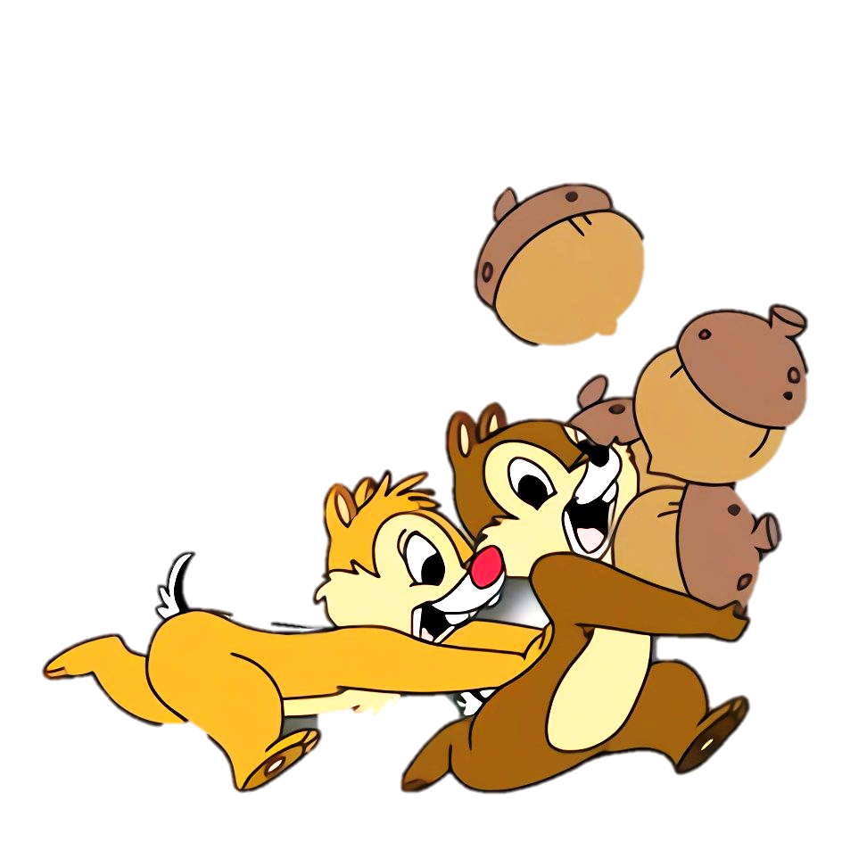
THỢ SĂN HẠT DẺ

Slide 20
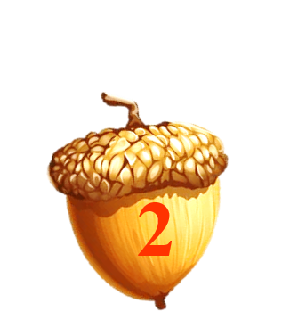
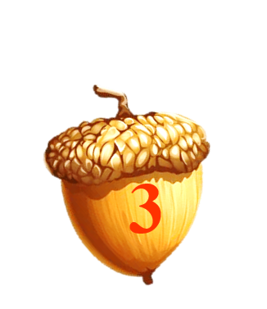
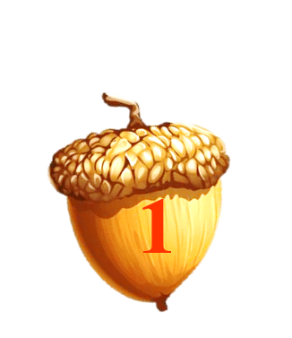
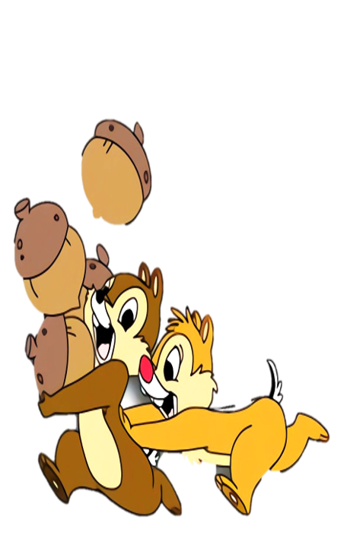
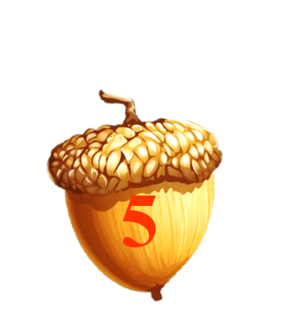
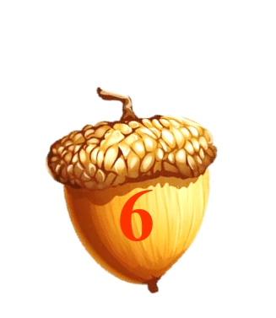

Slide 21
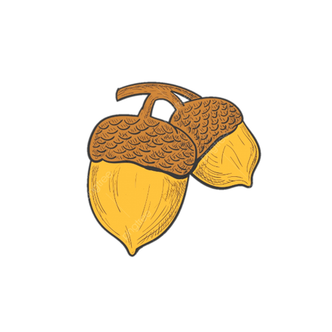
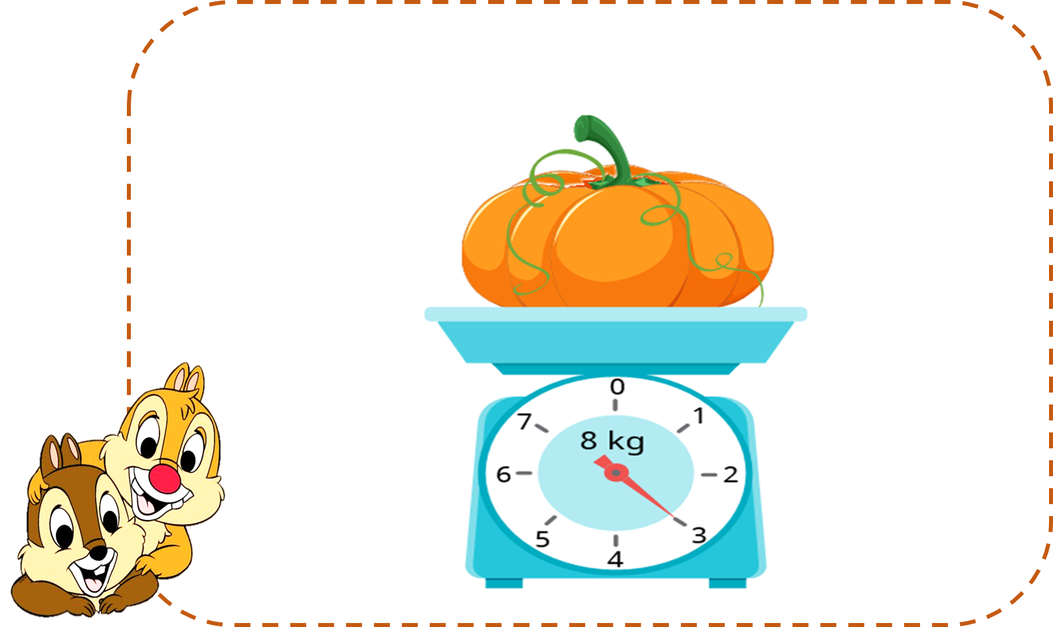
Quả bí đỏ nặng bao nhiêu ki – lô – gam ?
3 kg

Slide 22
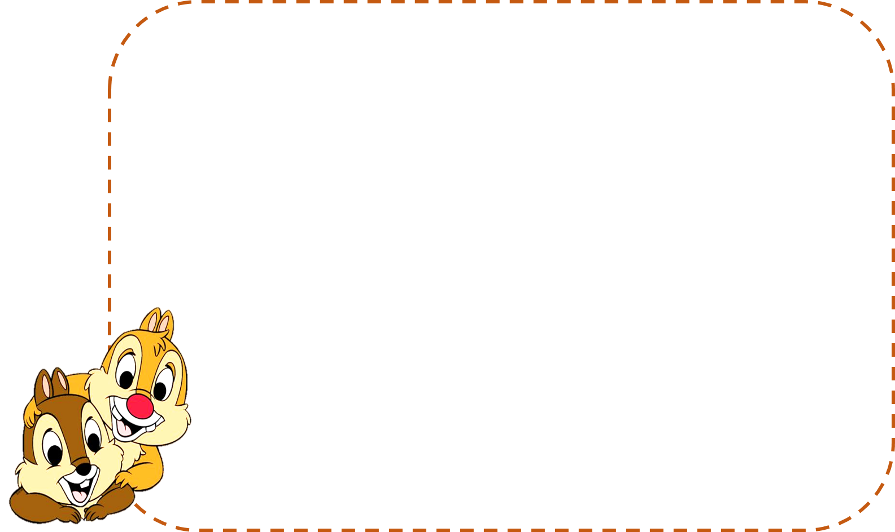
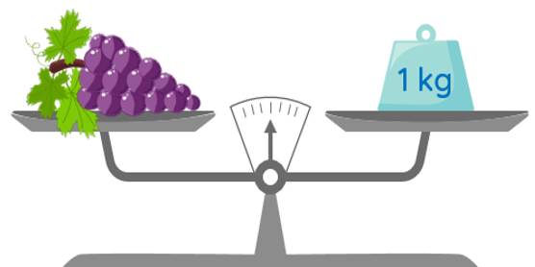
Chùm nho nặng bao nhiêu ki – lô – gam ?
1 kg

Slide 23
Kết quả của phép tình:
40 kg – 10 kg – 5 kg = ……
25 kg

Slide 24
Kết quả của phép tình:
20 kg + 5 kg – 4 kg = ……
21 kg

Slide 25
Kết quả của phép tình:
23 kg + 27 kg = ……
50 kg

Slide 26
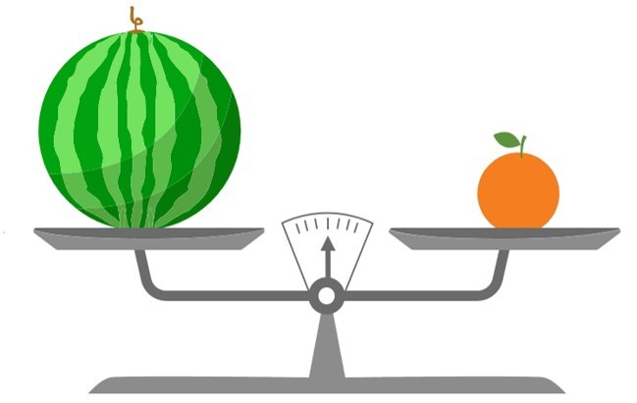
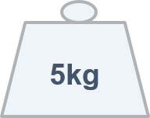
Quả dưa hấu nặng bao nhiêu ki – lô – gam ?
5 kg

Slide 27
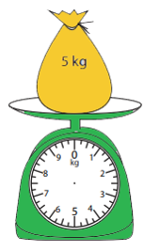
Túi thóc nặng bao nhiêu ki – lô – gam ?
Thóc
7 kg

Slide 28
Kết quả của phép tình:
80 kg – 15 kg = ……
65 kg

Slide 29
THANK YOU

